Slide 1
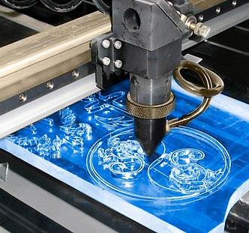
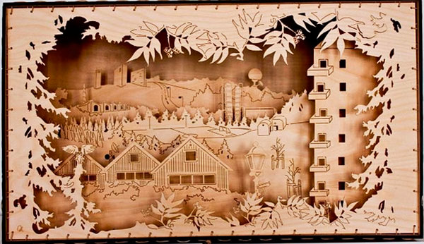
Лазерная резка«MagiСutting»

Slide 2
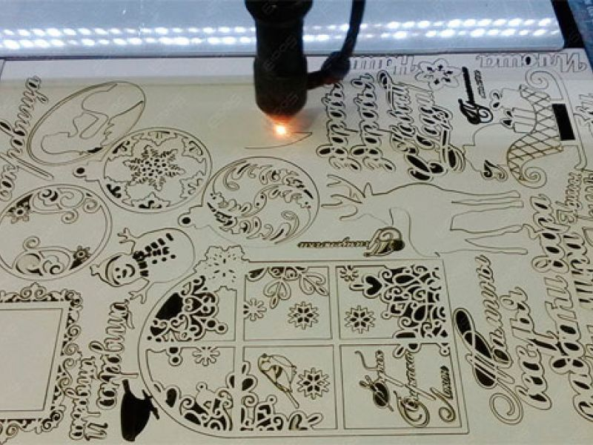
По Саратову и Саратовской области особых конкурентов нет. Все конкуренты области выполняют отдельные заказы, а мы хотим расшириться до масштабов оптовой торговли с магазинами. Так же мы хотим обеспечить доставку на всей территории России
Лазерная резка — технология резки и раскроя материалов, использующая лазер высокой мощности и обычно применяемая на промышленных производственных линиях.

Slide 3
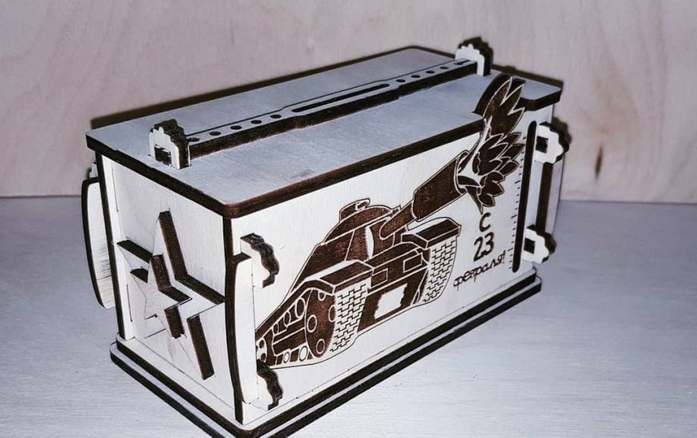
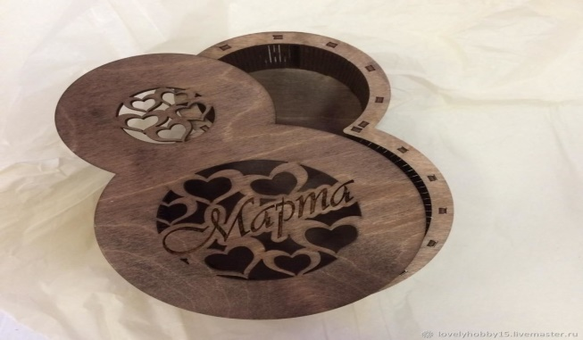
Особенностью отрасли является то, что потребителями подарочной продукции являются практически все группы населения. Основной спрос на подарочную продукцию наблюдается перед основными «крупными» праздниками: Нового года, Рождества, 8 марта, 23 февраля, Дня Святого Валентина. В принципе, в роли подарков могут выступать абсолютно любые предметы.
Для организации и функционирования бизнеса планируется зарегистрировать Общество с ограниченной ответственностью (это обеспечивает имидж «серьезной» компании и определяет возможность дальнейшего развития и масштабирования бизнеса).

Slide 4

Материальная база: пильное оборудование; станок для лазерной резки с программным управлением; различное оборудование и ручной инструмент для доводки выточенного изделия; покрасочное оборудование; столы для сборки; линия упаковки; прочие виды устройств, в соответствии с технологическим циклом.

Slide 5
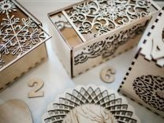
Показатели проекта
Ставка дисконтирования – 15 %
Период окупаемости – 7 мес.
Дисконтированный период окупаемости – 8 мес.
Средняя норма рентабельности – 150%
Чистый приведенный доход – 4 504,73 тыс.руб.
Индекс прибыльности ‒ 8,34

Slide 6
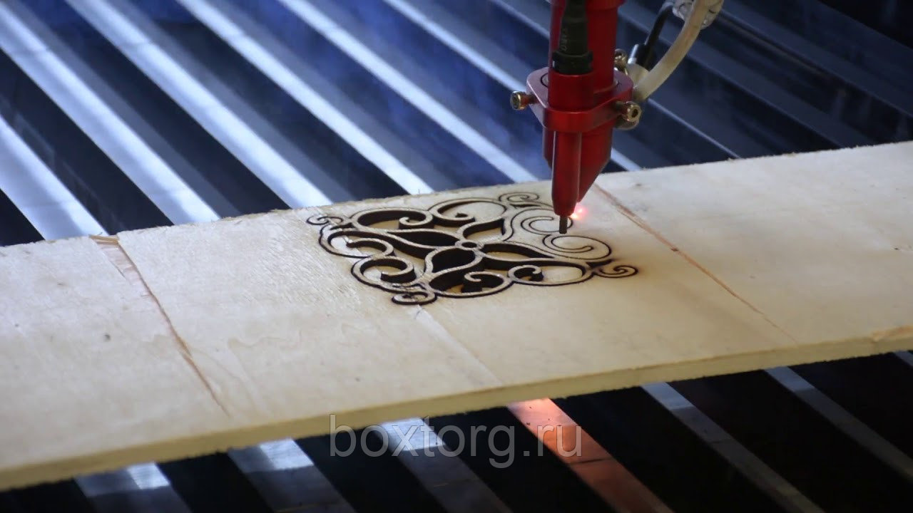
Основная продукция: сувенирная продукция широкого диапазона наименований.
Спрос: имеется неудовлетворенный спрос с тенденцией к повышению.
Основные потребители: физические и корпоративные клиенты.
Продвижение услуг: через Интернет-сайт, социальные сети, интернет-магазины.
Поставщики: отсутствие уникальных материалов и оборудования для осуществления проекта, снижает риски недопоставки или срыва сроков поставки необходимых компонентов

Slide 7
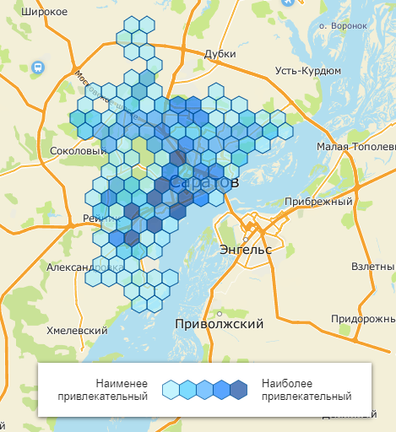
Производство планируется разместить в арендуемом помещении площадью 25 кв.м., территориально находящемся в центральном районе г. Саратова, что обеспечит необходимую инфраструктуру и благоприятные условия для общения с клиентами. Территориальное расположение было определено с использованием данных портала «Бизнес-навигатор», демонстрирующих оптимальное соотношение предложения и спроса по данному виду деятельности, а также с позиций наличия помещений, сдаваемых в аренду, для данного вида бизнеса.

Slide 8
Штат компании, планируемый на первом этапе
Должность | Количество человек | Фонд оплаты труда, руб.
Оператор лазерного станка | 2 | 70 000
Дизайнер | 1 | 30 000
Менеджер по продажам | 1 | 20 000
Директор | 1 | 40 000
Бухгалтер | 1 | 10 000
Уборщица | 1 | 8 000
Итого | 7 | 178 000

Slide 9
Возможные риски проекта
№ п/п | Факторы риска | Последствия | Способы нейтрализации рисков
1 | Риски, связанные с покупкой оборудования и техники
 | Брак приобретенного оборудования и техники | Невозможность оказания услуг | Наличие гарантий поставщика оборудования и техники
2 | Риски, связанные с поставкой сырья
 | Повышение цен на материалы для изготовления продукции | Увеличение издержек | Изменение ценовой политики для достижения плановой рентабельности, учет инфляции при расчетах
3 | Риски, связанные с персоналом
 | Снижение/отсутствие квалифицированности персонала | Снижение качества продукции | В настоящее время на рынке имеется достаточное предложение работников необходимой квалификации
4 | Риски, связанные со сбытом
 | Появление конкурентов, предоставляющих аналогичные услуги | Снижение спроса на предоставляемые услуги | Обеспечение высокого качества предоставляемых услуг, использование передовых технологий позволяют удовлетворять уникальные потребности покупателей и обеспечивают устойчивый спрос на предоставляемые услуги
 | Неустойчивость спроса на продукцию | Снижение спроса на предоставляемые услуги | Постоянное обновление ассортимента, сезонные обновления товарного предложения, использование маркетинговых инструментов

